Slide 1
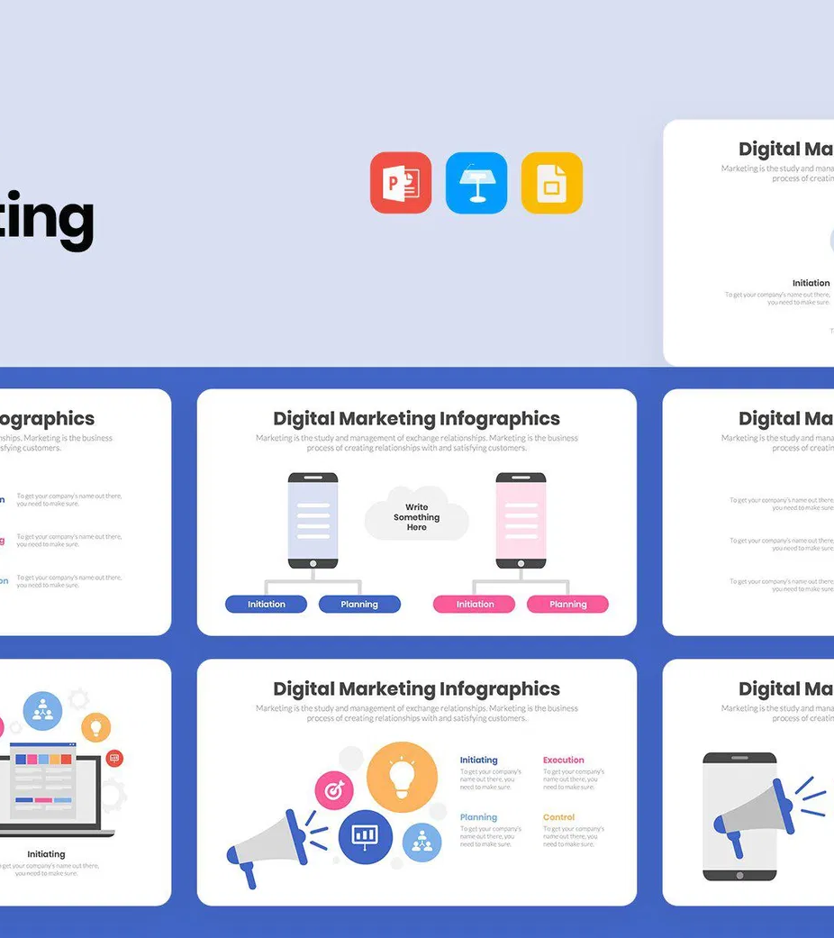
數位行銷全貌
從流量到轉換的完整漏斗策略
講師｜賴家榮 SEO 講師・AI 講師

Slide 2
課程大綱
01
02
數位行銷基礎
行銷漏斗模型
定義、五大管道與傳統行銷的差異
AIDA 模型與五階段對應策略
03
04
流量獲取策略
轉換率優化
自然搜尋、付費廣告、社群媒體
CRO 概念、六大影響因素與實戰技巧
05
06
數據分析
實戰規劃
GA4 核心功能與 KPI 框架
策略制定步驟、預算分配與趨勢展望

Slide 3
01
CHAPTER ONE
數位行銷基礎

Slide 4

什麼是數位行銷？
數位行銷是指利用網路與數位技術，透過各種線上管道推廣產品或服務，以觸及並影響潛在客戶的行銷方式。
涵蓋範圍
搜尋引擎、社群媒體、電子郵件、內容行銷等多元管道
核心目標
吸引潛在客戶、建立品牌認知、促進轉換行動

Slide 5





數位行銷的五大主要管道
搜尋引擎行銷
社群媒體行銷
內容行銷
電子郵件行銷
聯盟行銷
SEO + SEM，掌握搜尋流量入口
FB、IG、LINE 等平台的品牌經營
部落格、影片等價值內容吸引受眾
EDM 精準溝通與客戶關係維護
透過合作夥伴推廣，依成效付費

Slide 6
數位 vs 傳統行銷的關鍵差異
比較維度 | 傳統行銷 | 數位行銷
成本 | 電視、報紙廣告成本高昂 | 相對低成本，可依預算彈性調整
覆蓋範圍 | 受地理與媒體限制 | 可全球觸及，突破地理限制
精準度 | 難以精準定位受眾 | 可依興趣、行為精準投放
可衡量性 | 成效難以量化追蹤 | 可即時追蹤點擊、轉換等數據
互動性 | 單向傳播，缺乏互動 | 雙向互動，即時回饋與溝通

Slide 7
02
CHAPTER TWO
行銷漏斗模型

Slide 8
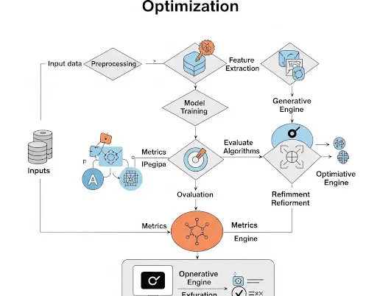
行銷漏斗是什麼？
行銷漏斗是描述消費者從初次認知品牌到最終完成購買的旅程模型，幫助行銷人理解每個階段該採取的策略。
AIDA 經典模型
注意（Attention）→ 興趣（Interest）
→ 渴望（Desire）→ 行動（Action）
數位時代的消費者旅程更為複雜且多線性，往往在各管道間反覆互動。

Slide 9
行銷漏斗的五個階段
認知
考慮
評估
轉換
忠誠
Awareness
Consideration
Evaluation
Conversion
Loyalty
漏斗越往下，人數越少但意圖越強烈，轉換價值也隨之提升
認知階段吸引最多潛在受眾接觸品牌，隨著旅程推進，受眾逐漸被篩選並深化興趣，最終在轉換階段完成購買行動，並透過良好體驗培養長期忠誠客戶。

Slide 10
每個階段的對應策略
漏斗階段 | 對應行銷策略
認知 | SEO、社群媒體曝光、KOL 合作
考慮 | 內容行銷、電子郵件行銷、再行銷廣告
評估 | 產品比較內容、客戶評價、試用體驗
轉換 | 轉換率優化（CRO）、優惠促銷、簡化結帳流程
忠誠 | 會員制度、客戶服務、社群經營

Slide 11
03
CHAPTER THREE
流量獲取策略

Slide 12


流量來源的四大類型
自然搜尋（Organic Search）
付費廣告（Paid Advertising）
來自 Google、Bing 等搜尋引擎的無付費流量，透過 SEO 優化提升。
透過 Google Ads、Meta Ads 等平台投放廣告獲得的流量。
社群媒體（Social Media）
直接流量（Direct Traffic）
來自 FB、IG、LINE 等社群平台分享與互動帶來的流量。
使用者直接輸入網址或透過書籤造訪，反映品牌知名度。

Slide 13

自然搜尋流量策略
自然搜尋流量是最具長期價值的流量來源，透過持續的 SEO 優化可建立穩定且低成本的訪客管道。
關鍵字佈局
依搜尋意圖規劃內容架構
內容品質提升
符合 E-E-A-T 原則的深度內容
技術優化
網站速度、行動版適配、結構化資料

Slide 14
付費廣告流量策略
平台 | 廣告類型 | 適用情境
Google Ads | 搜尋廣告、展示廣告、YouTube 廣告 | 捕捉明確搜尋意圖的高轉換受眾
Meta Ads | Facebook 與 Instagram 廣告 | 視覺化品牌曝光與興趣導向受眾
TikTok Ads | 短影音廣告 | 觸及年輕世代與病毒式傳播
建議依品牌階段與目標受眾特性，選擇 1-2 個主要平台深耕，避免資源過度分散。

Slide 15




社群媒體流量策略
Facebook
Instagram
LinkedIn
TikTok
社群經營與社團行銷，適合中高年齡層互動
視覺內容與 Reels 短影音，吸引年輕受眾
B2B 行銷與專業內容，建立產業權威
短影音與趨勢行銷，觸及 Z 世代年輕人

Slide 16
04
CHAPTER FOUR
轉換率優化

Slide 17
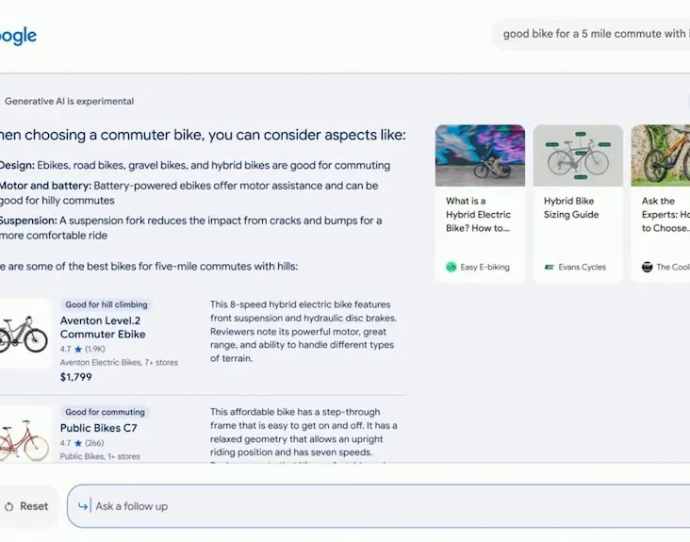
什麼是轉換率優化（CRO）？
轉換率優化是透過系統性測試與改善，提升網站訪客完成目標行動（如購買、註冊）的比率。
計算公式
轉換率 ＝ 轉換次數 ÷ 訪客數 × 100%
常見轉換目標
購買、註冊、下載、訂閱電子報

Slide 18






影響轉換率的六大因素
頁面載入速度
使用者體驗設計
信任元素
每延遲1秒可能損失多達7%轉換率
清晰直覺的介面降低操作阻力
評價、認證、保障標章建立信任
行動呼籲設計
結帳流程簡化
行動裝置適配
明確且吸睛的 CTA 按鈕文案
減少不必要步驟，降低流失率
超過60%流量來自手機，適配至關重要

Slide 19




CRO 實戰技巧
A/B 測試
熱力圖分析
使用者旅程優化
表單優化
比較兩種版本的成效，找出最佳設計方案
視覺化使用者點擊與滾動行為
分析並消除轉換路徑中的阻礙點
精簡欄位數量，降低填寫負擔

Slide 20
05
CHAPTER FIVE
數據分析

Slide 21

為什麼數據分析很重要？
數據驅動決策
優於憑直覺判斷，降低決策風險
精確追蹤 ROI
清楚掌握每個管道的投資回報率
持續優化基礎
為行銷策略調整提供客觀依據

Slide 22


Google Analytics 4 核心功能
事件追蹤
使用者旅程分析
轉換歸因
記錄使用者在網站上的每個互動行為
追蹤跨裝置、跨管道的完整互動路徑
分析哪個接觸點對轉換貢獻最大

Slide 23
關鍵績效指標（KPI）框架
指標類別 | 常用指標
流量指標 | UV（獨立訪客）、PV（頁面瀏覽量）、跳出率、平均停留時間
轉換指標 | 轉換率、客單價（AOV）、顧客終身價值（LTV）
成本指標 | CPA（每次轉換成本）、CPC（每次點擊成本）、ROAS（廣告投資報酬率）

Slide 24
06
CHAPTER SIX
實戰規劃

Slide 25
如何制定數位行銷策略？
1
2
3
4
5
定義目標受眾
設定行銷目標
選擇管道與工具
執行與測試
分析與優化
數位行銷策略制定是一個循環過程，分析與優化階段的結果應回饋至目標受眾與行銷目標的重新檢視，形成持續改進的閉環。

Slide 26

預算分配建議
新品牌
內容行銷 40% ＋ 付費廣告 40% ＋ 社群經營 20%
成長期品牌
SEO 30% ＋ 付費廣告 35% ＋ 內容與社群 35%
成熟品牌
SEO 40% ＋ 社群 30% ＋ 付費 20% ＋ EDM 10%

Slide 27



常用數位行銷工具推薦
SEO
廣告投放
數據分析
社群管理
Google Search Console
Ahrefs
SEMrush
Google Ads
Meta Business Suite
Google Analytics 4
Hotjar
Buffer
Hootsuite

Slide 28




2026 數位行銷趨勢
AI 輔助行銷內容生成
短影音行銷持續成長
AI 工具大幅提升內容產出效率，但仍需人工把關品質與品牌一致性。
短影音仍是觸及年輕受眾與提升互動率的主要形式。
隱私保護法規影響追蹤
社群商務崛起
第三方 Cookie 限制促使品牌轉向第一方數據策略。
直接在社群平台內完成購物體驗成為新常態。

Slide 29

總結與行動清單
建立完整的行銷漏斗認知，理解每個階段的策略重點
依品牌階段選擇適合的流量管道與預算配置
持續優化轉換率，從速度、體驗到信任元素全面提升
以數據驅動決策，善用 GA4 追蹤成效並持續調整

Slide 30




參考資源
Google Digital Garage — learndigital.withgoogle.com
Google 官方數位行銷免費課程
Meta Blueprint — facebook.com/business/learn
Meta 官方廣告與社群行銷培訓資源
HubSpot Academy — academy.hubspot.com
內容行銷與 CRO 專業課程
Google Analytics 4 官方文件 — support.google.com/analytics
GA4 完整功能與設定指南

Slide 31
感謝聆聽
講師｜賴家榮 SEO 講師・AI 講師

